Slide 1
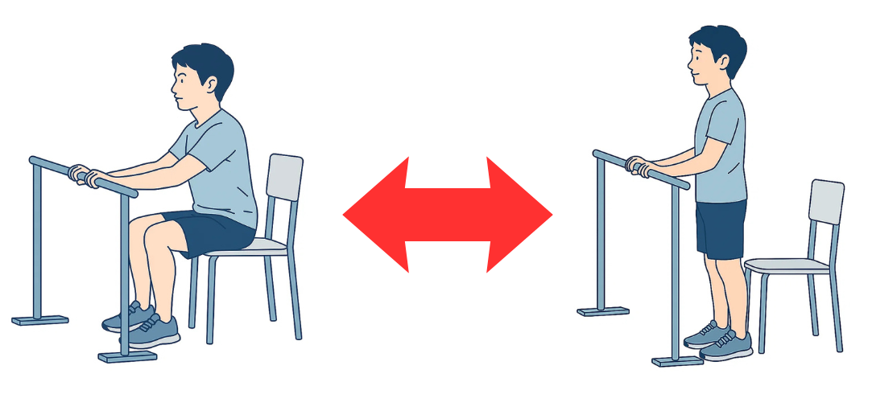
支えを持って立つ練習
回数
20秒 × 3回
手順
1
テーブルや手すりの近くに立ち、両手で軽くつかまります。
2
両足を肩幅に開き、背筋を軽く伸ばします。
3
そのまま10〜20秒、まっすぐ立ちます。3回くり返しましょう。
立っている間に深呼吸をすると、姿勢が自然と整います。
◎
ふらつきを感じたらすぐに支えにしっかりつかまり、無理に立ち続けないでください。
!
目的：安全に立つ感覚を養い、立位の自信をつけます。
Notes:
「最初に支えを持って立つ練習です。これから行う運動の準備として、まず安定した立位姿勢を作ります。両足を肩幅に開いて、まっすぐ立ちましょう。」 【注意点】 ・必ず両手で支えを持つ ・ふらついたらすぐ座る ・足元のマットなどに注意 ・めまいを感じたら中止

Slide 2
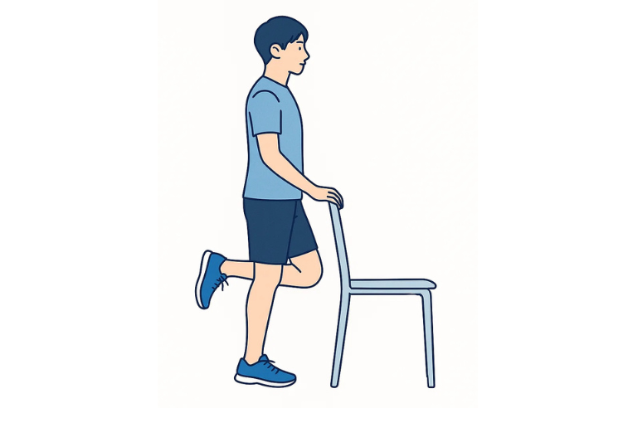
片脚立ち
回数
左右 各20秒
手順
1
テーブルや手すりにつかまって立ちます。
2
片足を少し床から浮かせ、もう片方の足だけで立ちます。
3
そのまま20秒キープし、ゆっくり下ろします。
左右2回ずつ。
転倒予防に最も効果のある運動の一つです。
◎
ふらついたらすぐ両足を下ろします。
手は常に手すりに添えてください。
!
目的：片足で支える力を鍛え、転倒を防ぎます。
Notes:
「立位でのもも上げです。歩く時の足の振り出しや、段差をまたぐ動作の練習になります。軸足がふらつきやすいので、必ず支えにつかまります。」 【注意点】 ・必ず支えを使う ・反動を使わない ・腰に痛みが出たら中止 ・無理に高く上げない

Slide 3
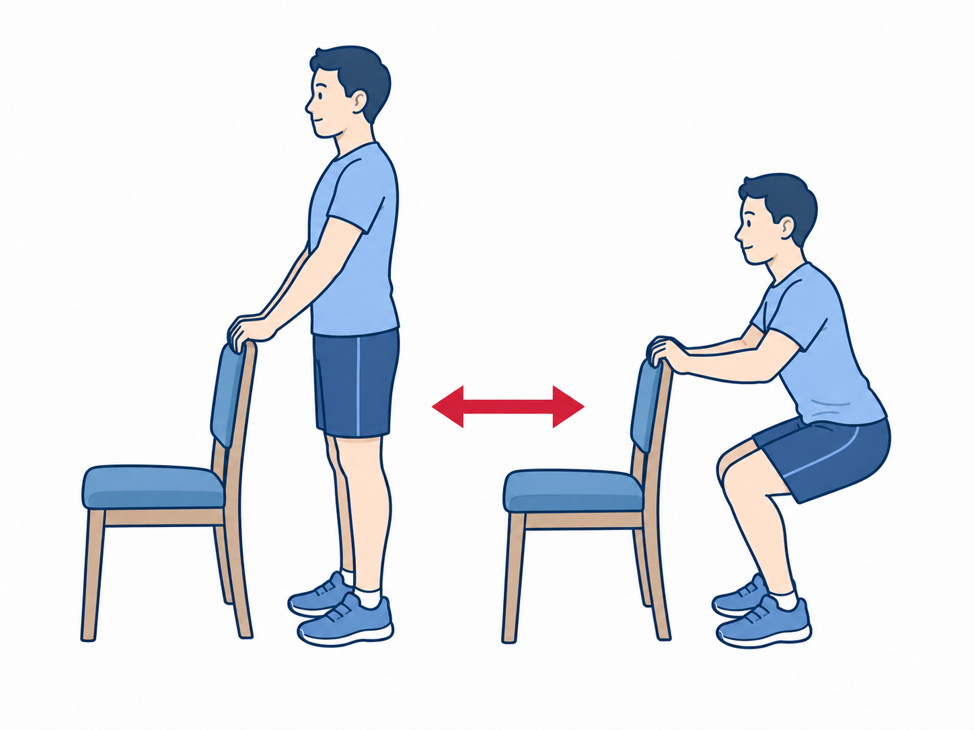
つかまりスクワット
回数
10回 × 2セット
手順
1
テーブルや手すりにつかまって立ちます。
2
足を肩幅に開き、お尻を後ろに引きながら膝をゆっくり
曲げます。
3
ゆっくり元の姿勢に戻ります。10回繰り返します。
立ち座りや階段の昇り降りに
必要な力をつける運動です。
◎
膝がつま先より前に出ないように。軽く曲げる程度でOKです。
!
目的：立ち座りに必要な足腰の力を高めます。
Notes:
「立位での膝曲げ運動です。太ももの裏の筋肉を使う運動で、階段を上る時にも必要な力です。後ろにかかとを引き上げるイメージで行います。」 【注意点】 ・必ず支えを使う ・反動を使わない ・膝に痛みが出たら中止 ・呼吸を止めない

Slide 4
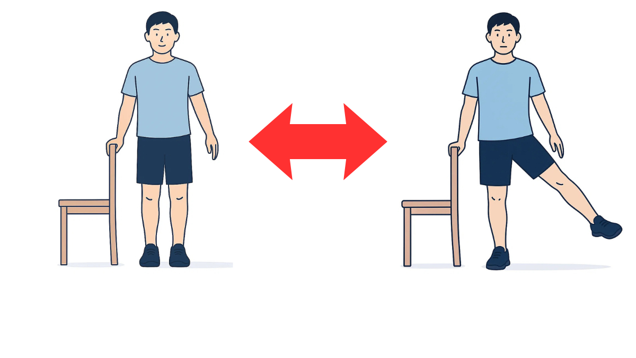
足を横に開く運動
回数
左右 各10回
手順
1
テーブルや手すりにつかまって立ちます。
2
片足をゆっくり横に開きます。
3
ゆっくり戻します。左右10回ずつ。
お尻の横の筋肉を使う運動で、横方向のふらつき予防に役立ちます。
◎
腰や股関節に強い痛みが出る場合は中止しましょう。
!
目的：お尻の横の筋肉を鍛え、歩行を安定させます。
Notes:
「足を横に開く運動です。お尻の横の筋肉を使う運動で、横方向のふらつき予防にとても大切です。」 【注意点】 ・必ず支えを使う ・反動を使わない ・腰に痛みが出たら中止 ・無理に大きく開かない

Slide 5
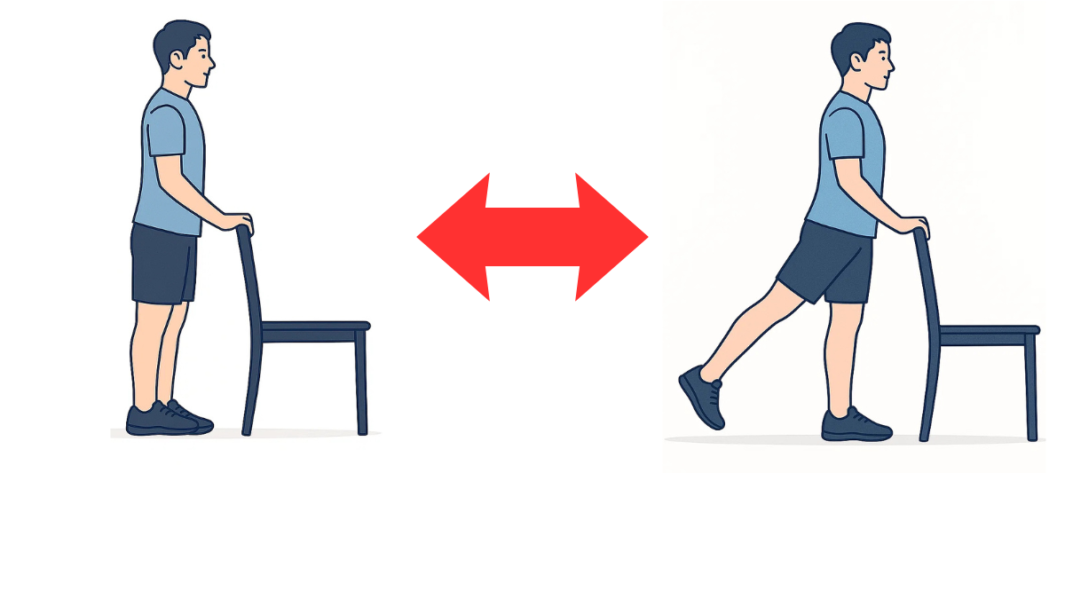
足を後ろに引く運動
回数
左右 各10回
手順
1
テーブルや手すりにつかまって立ちます。
2
片足をゆっくり後ろに引きます。膝は伸ばしたままで。
3
ゆっくり戻します。左右10回ずつ。
歩く時の歩幅を保つのに大切な運動です。
◎
腰や股関節に強い痛みが出る場合は中止しましょう。後ろに反らせすぎないでください。
!
目的：お尻の筋肉を鍛え、姿勢と歩く力を保ちます。
Notes:
「足を後ろに引く運動です。お尻の筋肉を使う運動で、歩く時の歩幅を保つのに役立ちます。膝はピンと伸ばしたまま、足を後ろに引きましょう。」 【注意点】 ・必ず支えを使う ・反動を使わない ・後ろに反らせすぎない ・腰に痛みが出たら中止

Slide 6
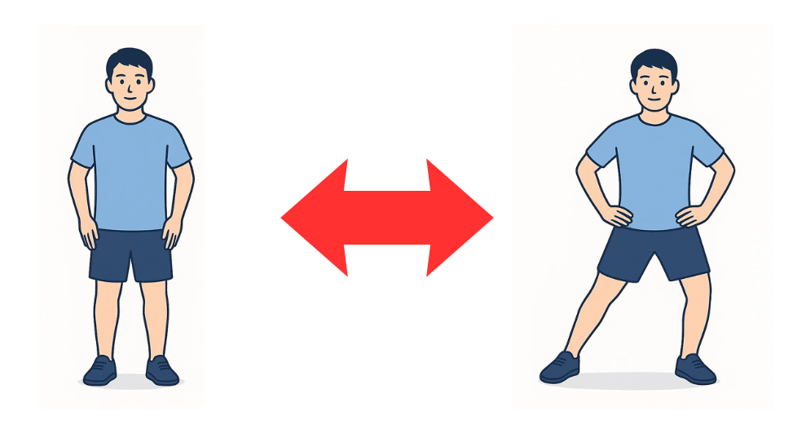
横ステップ
回数
左右 各5回
手順
1
テーブルや手すりに片手をかけて立ちます。
2
片足を横に一歩ふみ出し、もう片方の足を寄せます。
3
反対側にも同じように。左右5回ずつ。
横方向の動きはふらつき予防にとても大切です。
◎
ふらついたらすぐ立ち止まって支えにつかまり、
無理に続けないでください。
!
目的：横方向への安定性を高め、ふらつきを防ぎます。
Notes:
「横ステップです。横方向のバランス練習で、転倒予防にとても大切な動きです。狭いスペースで行えるので、家の中でも安全に取り組めます。」 【注意点】 ・必ず支えを使う ・足元の障害物に注意 ・ふらついたら中止 ・小さなステップから始める

Slide 7
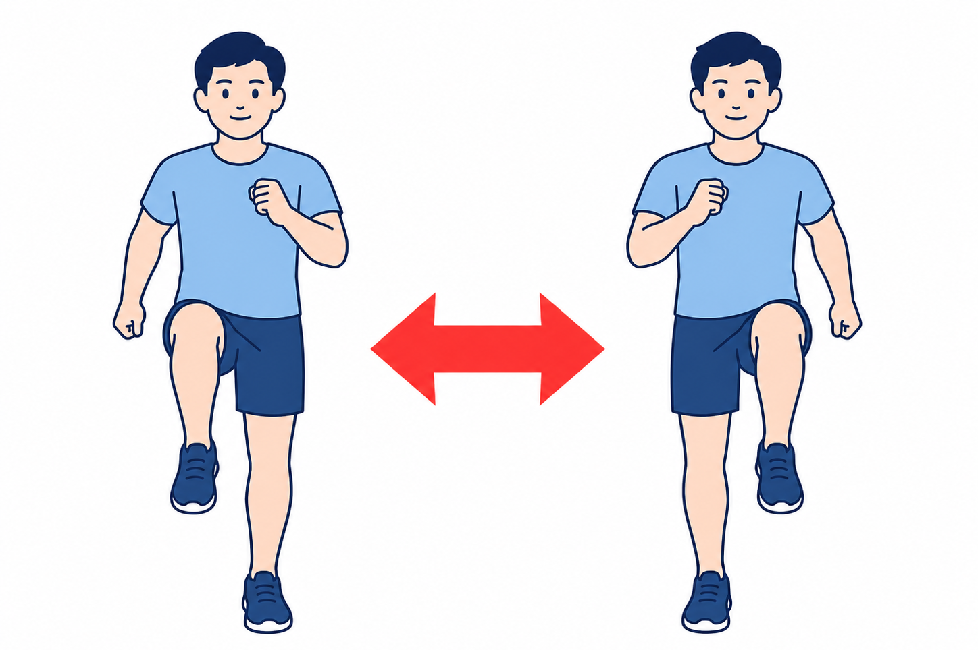
その場足踏み
回数
30秒 × 2セット
手順
1
テーブルや手すりに片手をかけて立ちます。
2
その場で歩くように、左右の足を交互に持ち上げます。
3
腕も振りながら、30秒間続けましょう。
雨の日や寒い日でも、家の中で歩行練習ができます。
◎
息切れやふらつきを感じたらすぐ中止し、
椅子に座って休みましょう。
!
目的：歩く力と持久力を保ち、外出につなげます。
Notes:
「立位でのその場足踏みです。実際に歩く動きと近く、家の中でも歩行練習ができます。30秒が長ければ15秒からでも構いません。」 【注意点】 ・必ず支えを使う ・息切れしたら中止 ・水分補給も忘れずに ・体調が悪い日は無理しない

